Slide 1
23장-MVC 패턴 구현

Slide 2
TOC
모델 1 구조와 모델 2 구조
모델 2 구조와 MVC 패턴
MVC 패턴 구현 방식
커맨드 패턴 기반 코드
모델 1 구조와 모델 2 구조 선택

Slide 3
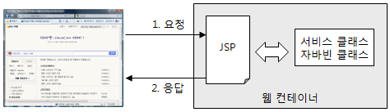
모델 1 구조
JSP를 이용한 단순한 모델
JSP에서 요청 처리 및 뷰 생성 처리
구현이 쉬움
요청 처리 및 뷰 생성 코드가 뒤섞여 코드가 복잡함

Slide 4
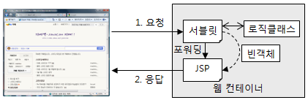
모델 2 구조
서블릿이 요청을 처리하고 JSP가 뷰를 생성
모든 요청을 단일 서블릿에서 처리
요청 처리 후 결과를 보여줄 JSP로 이동

Slide 5
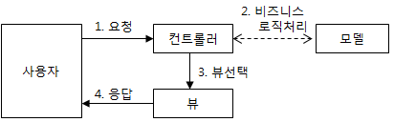
MVC 패턴
Model-View-Controller
모델 - 비즈니스 영역의 상태 정보를 처리한다.
뷰 - 비즈니스 영역에 대한 프레젠테이션 뷰(즉, 사용자가 보게 될 결과 화면)를 담당한다.
컨트롤러 - 사용자의 입력 및 흐름 제어를 담당한다.
특징
로직을 처리하는 모델과 결과 화면을 보여주는 뷰가 분리되
흐름 제어나 사용자의 처리 요청은 컨트롤러에 집중
모델 2 구조와 매핑: 컨트롤러-서블릿, 뷰-JSP

Slide 6
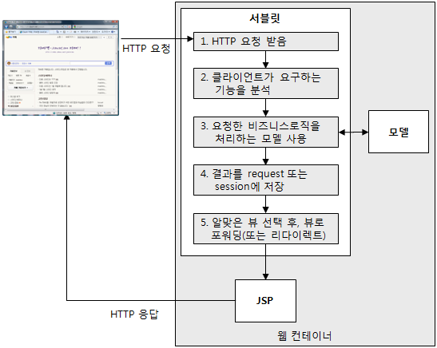
MVC의 컨트롤러 : 서블릿

Slide 7
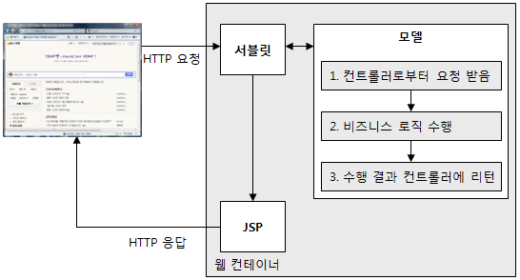
MVC의 모델 : 로직 수행 클래스

Slide 8
MVC 패턴 컨트롤러 기본 구현
public class ControllerServlet extends HttpServlet {
// 1단계, HTTP 요청 받음
public void doGet(HttpServletRequest request,
HttpServletResponse response)
throws IOException, ServletException {
processRequest(request, response);
}
public void doPost(HttpServletRequest request,
HttpServletResponse response)
throws IOException, ServletException {
processRequest(request, response);
}
private void processRequest(HttpServlet request,
HttpServletResponse response)
throws IOException, ServletException {
// 2단계, 요청 분석
// request 객체로부터 사용자의 요청을 분석하는 코드
...
// 3단계, 모델을 사용하여 요청한 기능을 수행한다.
// 사용자에 요청에 따라 알맞은 코드
// 4단계, request나 session에 처리 결과를 저장
request.setAttribute("result", resultObject); // 이런 형태의 코드
...
// 5단계, RequestDispatcher를 사용하여 알맞은 뷰로 포워딩
RequestDispatcher dispatcher =
request.getRequestDispatcher("/view.jsp");
dispatcher.forward(request, response);
}
}

Slide 9
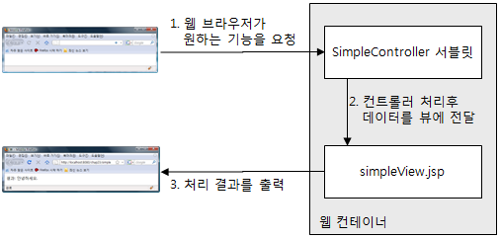
컨트롤러 구현 예
private void processRequest(HttpServletRequest request,
HttpServletResponse response) throws IOException, ServletException {
// 2단계, 요청 파악
// request 객체로부터 사용자의 요청을 파악하는 코드
String type = request.getParameter("type");
// 3단계, 요청한 기능을 수행한다.
// 사용자에 요청에 따라 알맞은 코드
Object resultObject = null;
if (type == null || type.equals("greeting")) {
resultObject = "안녕하세요.";
} else if (type.equals("date")) {
resultObject = new java.util.Date();
} else {
resultObject = "Invalid Type";
}
// 4단계, request나 session에 처리 결과를 저장
request.setAttribute("result", resultObject);
// 5단계, RequestDispatcher를 사용하여 알맞은 뷰로 포워딩
RequestDispatcher dispatcher =
request.getRequestDispatcher("/simpleView.jsp");
dispatcher.forward(request, response);
}

Slide 10
클라이언트의 요청 명령을 구분하는 방식
컨트롤러가 알맞은 로직을 수행하려면 클라이언트가 어떤 기능을 요청하는 지 구분할 수 있어야 함
요청 기능 구분 방식
특정 이름의 파라미터에 명령어 정보를 전달
http://host/chap21/servlet/ControllerServlet?cmd=BoardList&...
요청 URI를 명령어로 사용
http://host/chap21/boardList?...

Slide 11
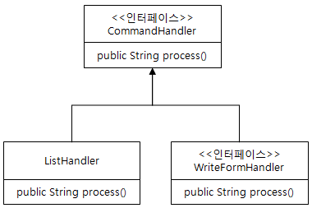
커맨드 패턴을 이용한 요청 처리
커맨드 패턴 - 클라이언트의 각 요청을 처리하는 별도 클래스를 제공하는 구현 패턴
하나의 명령어를 하나의 클래스가 처리
클래스 구성
명령어를 처리하는 클래스들은 동일한 인터페이스를 구현

Slide 12
커맨드와 처리 클래스의 매핑 정보를 담은 설정 파일
<커맨드, 요청 처리 클래스> 매핑 정보를 코드가 아닌 별도 설정 파일에 저장
새로운 커맨드 추가나 클래스 변경 시 편리
설정 파일 예
BoardList=madvirus.command.BoardListHandler
BoardWriteForm=madvirus.command.BoardWriteFormHandler

Slide 13
설정 파일 사용 컨트롤러 구현 - 1 - 설정 파일 로딩
public class ControllerUsingFile extends HttpServlet {
// <커맨드, 핸들러인스턴스> 매핑 정보 저장
private Map commandHandlerMap = new java.util.HashMap();
public void init(ServletConfig config) throws ServletException {
String configFile = config.getInitParameter("configFile");
Properties prop = new Properties();
FileInputStream fis = null;
try {
String configFilePath = config.getServletContext().getRealPath(configFile);
fis = new FileInputStream(configFilePath);
prop.load(fis);
} catch (IOException e) {
throw new ServletException(e);
} finally {
if (fis != null) try { fis.close(); } catch (IOException ex) { }
}
Iterator keyIter = prop.keySet().iterator();
while (keyIter.hasNext()) {
String command = (String) keyIter.next();
String handlerClassName = prop.getProperty(command);
try {
Class handlerClass = Class.forName(handlerClassName);
Object handlerInstance = handlerClass.newInstance();
commandHandlerMap.put(command, handlerInstance);
} catch (Exception e) {
throw new ServletException(e);
}
}
}

Slide 14
설정 파일 사용 컨트롤러 구현 - 2 - 요청 처리
private void process(HttpServletRequest request,
HttpServletResponse response) throws ServletException, IOException {
String command = request.getParameter("cmd");
CommandHandler handler = (CommandHandler) commandHandlerMap.get(command);
if (handler == null) {
handler = new NullHandler();
}
String viewPage = null;
try {
viewPage = handler.process(request, response);
} catch (Throwable e) {
throw new ServletException(e);
}
RequestDispatcher dispatcher = request.getRequestDispatcher(viewPage);
dispatcher.forward(request, response);
}
}

Slide 15
설정 파일 사용 컨트롤러 구현 - 3 - web.xml
<servlet>
<servlet-name>ControllerUsingFile</servlet-name>
<servlet-class>kame.mvc.controller.ControllerUsingFile</servlet-class>
<init-param>
<param-name>configFile</param-name>
<param-value>/WEB-INF/commandHandler.properties</param-value>
</init-param>
</servlet>
<servlet-mapping>
<servlet-name>ControllerUsingFile</servlet-name>
<url-pattern>/controllerUsingFile</url-pattern>
</servlet-mapping>
http://localhost:8080/chap23/controllerUsingFile?cmd=Hello

Slide 16
요청 URI 사용시
private void process(HttpServletRequest request,
HttpServletResponse response) throws ServletException, IOException {
String command = request.getRequestURI();
if (command.indexOf(request.getContextPath()) == 0) {
command = command.substring(request.getContextPath().length());
}
CommandHandler handler = (CommandHandler) commandHandlerMap
.get(command);
…

Slide 17
모델 1 vs 모델 2
모델 | 장점 | 단점
모델 1 | -배우기 쉬움 -자바 언어를 몰라도 구현 가능 -기능과 JSP의 직관적인 연결. 하나의 JSP가 하나의 기능과 연결 | -로직 코드와 뷰 코드가 혼합되어 JSP 코드가 복잡해짐 -뷰 변경 시 논리코드의 빈번한 복사 즉, 유지보수 작업이 불편함
모델 2 | -로직 코드와 뷰 코드의 분리에 따른 유지 보수의 편리함 -컨트롤러 서블릿에서 집중적인 작업 처리 가능.(권한/인증 등) -확장의 용이함 | -자바 언어에 친숙하지 않으면 접근하기가 쉽지 않음 -작업량이 많음(커맨드클래스+뷰JSP)

